Slide 1

S.V.S.P.M.ROOPANGARH
SUBJECT: EDUCATION IN CONTEMPORARY INDIA

Slide 2
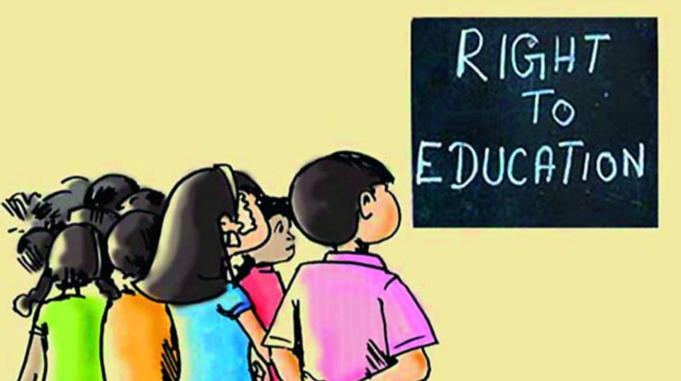
शिक्षा का अधिकार अधिनियम (RTE) 2009
परिचय और कार्यान्वयन में चुनौतियाँ
(INTRODUCTION AND CHALLENGES IN IMPLIMANTATION)

Slide 3
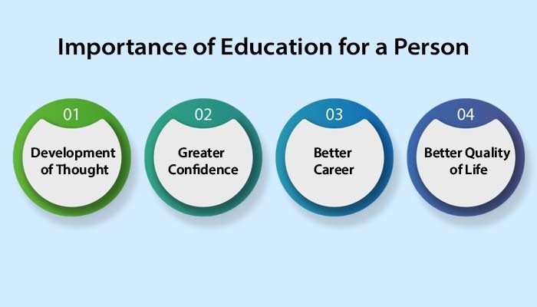
WHY EDUCATION IS IMPORTANT

Slide 4

शिक्षा का अधिकार अधिनियम (RTE) 2009
RTE (Right to Education) भारतीय संसद द्वारा 4 अगस्त, 2009 को पारित शिक्षा का अधिकार अधिनियम (RTE Act) बच्चों को निःशुल्क और अनिवार्य शिक्षा का अधिकार प्रदान करता है।
1 अप्रैल 2010 से प्रभावी।
6 से 14 वर्ष के बच्चों को निःशुल्क और अनिवार्य शिक्षा का अधिकार देता है।
इस कानून के लागू होने के कारण, भारत अब दुनिया के उन 135 देशों में से एक है जहाँ शिक्षा का अधिकार एक मौलिक अधिकार है।

Slide 5
RTE अधिनियम के उद्देश्य
सभी बच्चों को निःशुल्क और अनिवार्य शिक्षा सुनिश्चित करना।
नामांकन बढ़ाना और ड्रॉपआउट घटाना।
आस-पास के क्षेत्रों में विद्यालय उपलब्ध कराना।
वंचित वर्गों के लिए समान शिक्षा अवसर प्रदान करना।
विद्यालयों के न्यूनतम मानक स्थापित करना।
सभी के लिए समान, गुणवत्तापूर्ण और समावेशी शिक्षा सुनिश्चित करना।

Slide 6
RTE अधिनियम 2009 की मुख्य विशेषताएँ
आरटीई अधिनियम निजी विद्यालयों में 25% सीटें वंचित बच्चों के लिए आरक्षित। इनमें अनुसूचित जाति, अनुसूचित जनजाति और अन्य पिछड़ा वर्ग शामिल हैं।
सभी शिक्षक प्रशिक्षित एवं योग्य हों।
कक्षाएं, भवन, शौचालय, पुस्तकालय खेल मैदान आदि जैसे ढाँचे के लिए न्यूनतम मानक निर्धारित करता है।
शारीरिक दंड और मानसिक उत्पीड़न पर रोक।
6 से 14 वर्ष की आयु के सभी बच्चों के लिए निःशुल्क एवं अनिवार्य शिक्षा । इसमें उनकी जाति, पंथ या सामाजिक स्थिति का भेद नहीं किया गया है।
शिक्षा का अधिकार अधिनियम पड़ोस में स्कूल स्थापित करने का आदेश देता है। हर बच्चे को उचित दूरी पर स्कूल तक पहुँच मिलनी चाहिए।
आरटीई अधिनियम स्कूलों को किसी भी प्रकार का कैपिटेशन शुल्क लेने या प्रवेश के लिए छात्रों की जांच करने पर प्रतिबंध।
सभी स्कूलों के लिए एक समान पाठ्यक्रम निर्धारित करता है ताकि सभी बच्चे गुणवत्तापूर्ण शिक्षा प्राप्त कर सकें।

Slide 7
सरकार की जिम्मेदारियाँ
हर क्षेत्र में विद्यालयों की स्थापना और रखरखाव।
प्रशिक्षित और योग्य शिक्षकों की भर्ती।
ढाँचे और आधारभूत सुविधाओं के लिए धन उपलब्ध कराना।
अधिनियम के क्रियान्वयन की निगरानी।
किसी भी बच्चे को दस्तावेज़ों के अभाव में प्रवेश से वंचित न करना।
प्राथमिक विद्यालय कक्षा 1 से 5 तक के लिए 1 किलोमीटर की दूरी पर
उच्च प्राथमिक विद्यालय कक्षा 6 से 8 तक के लिए 3 किलोमीटर के भीतर

Slide 8
RTE लागू होने के बाद उपलब्धियाँ
प्राथमिक विद्यालयों में नामांकन में वृद्धि।
वंचित वर्गों के बच्चों की शिक्षा तक पहुँच बेहतर हुई।
विद्यालयों में आधारभूत संरचना सुदृढ़ हुई।
शिक्षण व्यवस्था में जवाबदेही बढ़ी।

Slide 9
शिक्षा का अधिकार अधिनियम 2009 में अध्यापक की भूमिका तथा उत्तरदायित्व
विद्यालय में उपस्थित होने में नियमितता तथा समय पालन
समय सीमा में पाठ्यक्रम संचालित करना और उसे पूरा करना |
प्रत्येक बालक की शिक्षा ग्रहण करने की क्षमताओं का आकलन और उनके अनुरूप आवश्यकता अनुसार अतिरिक्त पठन-पाठन करना|
माता-पिता और संरक्षकों के साथ नियमित बैठक , छात्रों की उपस्थिति में अनियमितता , शिक्षा ग्रहण करने की क्षमता और उसकी प्रगति के बारे में अभिभावकों को अवगत कराना।
धारा 28 के अनुसार कोई भी शिक्षक प्राइवेट ट्यूशन का कार्य नहीं कर सकता|
प्रत्येक बच्चे की प्रारंभिक शिक्षा पूर्ण होने तक लर्निंग रिकॉर्ड रखना अनिवार्य होगा |
धारा 29(2) के अनुसार पाठशाला में बच्चों की गतिविधि आधारित प्रक्रियाओं एवं बाल केंद्रित गतिविधियों के माध्यम से पठन-पाठन कराया जाएगा।

Slide 10
कार्यान्वयन में प्रमुख चुनौतियाँ
कई सरकारी विद्यालयों में अपर्याप्त ढाँचा।
प्रशिक्षित शिक्षकों की कमी।
नामांकन अधिक पर सीखने के स्तर कम।
अभिभावकों में RTE के बारे में जागरूकता की कमी।
निजी विद्यालयों की 25% आरक्षण पर अनिच्छा।
धनराशि की कमी और विलंबित भुगतान।

Slide 11

अन्य महत्वपूर्ण बाधाएँ
सामाजिक भेदभाव—जैसे जाति, लिंग और आर्थिक स्थिति।
ग्रामीण और दूरदराज़ क्षेत्रों में कमजोर क्रियान्वयन।
उच्च प्राथमिक स्तर पर बढ़ती ड्रॉपआउट दर।
प्रभावी निगरानी और मूल्यांकन प्रणाली का अभाव।

Slide 12
सुधार के लिए सुझाव
शिक्षकों के प्रशिक्षण और भर्ती को मजबूत करना।
विद्यालयों की आधारभूत सुविधाएँ सुधारना।
अभिभावकों और समुदाय में जागरूकता बढ़ाना।
समय पर धनराशि और संसाधन उपलब्ध कराना।
समुदाय की सक्रिय भागीदारी सुनिश्चित करना।

Slide 13
निष्कर्ष
शिक्षा का अधिकार अधिनियम भारत में सार्वभौमिक शिक्षा की दिशा में एक ऐतिहासिक कदम है।
कई उपलब्धियाँ होने के बावजूद चुनौतियाँ अब भी मौजूद हैं।
सरकार, विद्यालय, अभिभावक और समुदाय मिलकर प्रयास करें तो गुणवत्तापूर्ण शिक्षा का लक्ष्य पूरा किया जा सकता है।

Slide 14

THANK YOU
BY
DR. RANU VARSHNEY

